Slide 1
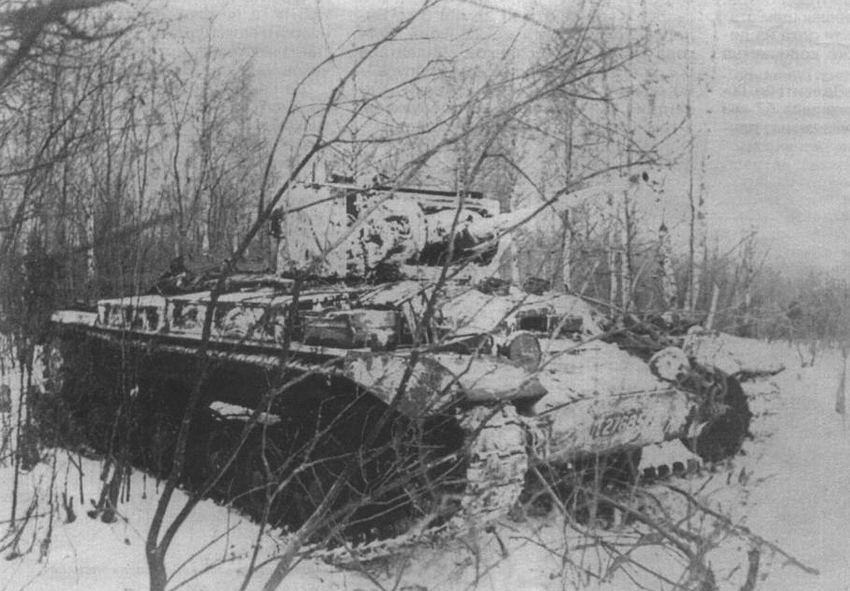
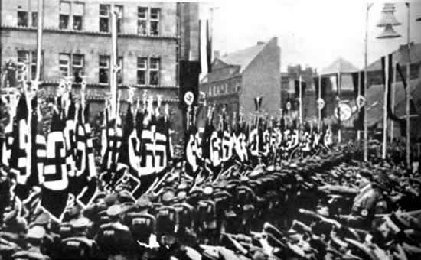
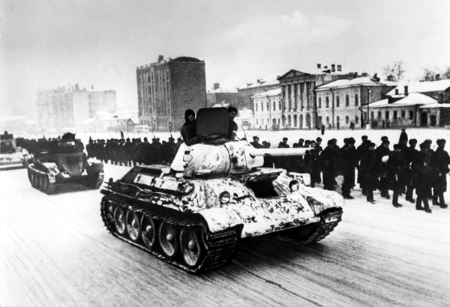
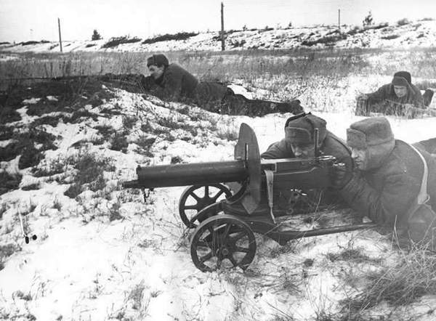
БИТВА
ЗА
МОСКВУ
30 вересня – 6 грудня 1941 року

Slide 2
СПІВВІДНОШЕННЯ СИЛ
Група армії «Центр»
Радянські війська
1708 тис. чол.
13 500 гармат і мінометів
1170 танків
615 літаків.
1100 тис. чол.
7652 гармат і мінометів
774 танки
1 тис. літаків.

Slide 3
КОМАНДУВАЧІ СТОРІН
Ф. Бок
Г. Жуков

Slide 4
Перший етап (30 вересня - початок листопада 1941 р.)

Slide 5
Паради на честь річниці Жовтневої революції (7 листопад 1941)

Slide 6
Другий етап (15-18 листопада -початок грудня 1941р )

Slide 7
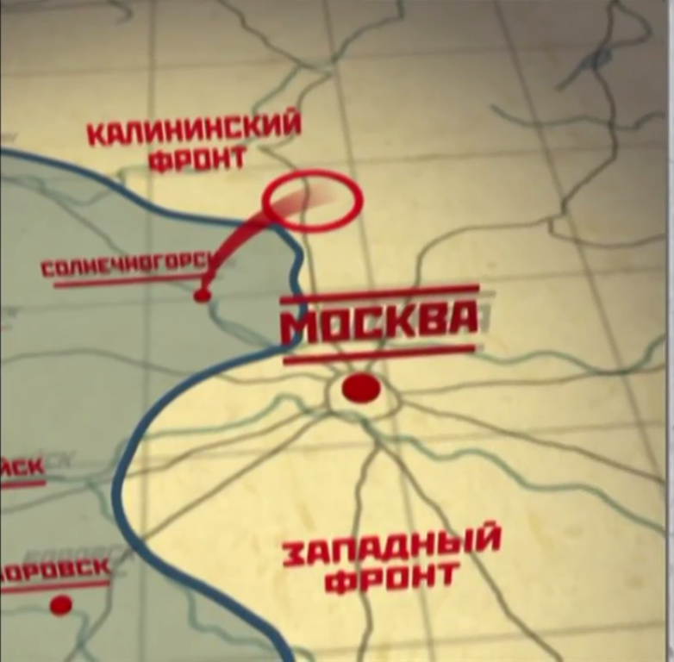
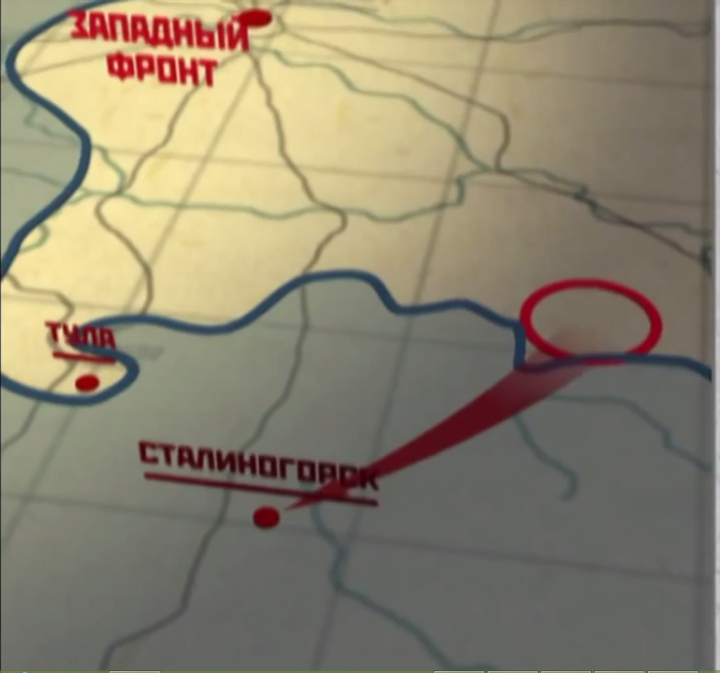
Третій етап (5 грудня 1941 – початок весни 1942 р.).

Slide 9
ВТРАТИ
Група армій «Центр»
СРСР
500 тис. чол.
1300 танків
2500 гармат
15 тис. автомашин
1 806 123 чол.
4171 танків
24 478 гармат
983 літаків

Slide 10
НАСЛІДКИ
Стратегічна перемога Радянського Союзу
Тактична поразка Третього Рейху
Провал операції «Барбаросса»

